Slide 1
《无锡市滨湖区胡埭工业园控制性详细规划胡埭工业区—北区管理单元动态更新》
（公众意见征询）
本公示旨在征询公众意见，并非最终审批结果。如您对公示内容有意见表达，请在公示期间内将书面意见邮寄、发送电子邮件或者传真至公示单位（请注明“公示反馈意见”），公众意见将作为审批决策的重要参考依据。
公示时间：2025年5月9日——2025年6月8日
公示单位：无锡市自然资源和规划局滨湖分局
地 址：无锡市滨湖区青莲路78号
邮 编：214000
邮 箱：bh_zrzy@163.com
传 真：85138625
由无锡市城市设计院有限责任公司编制的《无锡市滨湖区胡埭工业园控制性详细规划胡埭工业区—北区管理单元动态更新》已于2025年3月完成并通过专家论证，规划成果已按照专家论证和部门审查意见进行了修改完善。现根据《无锡市城乡规划公示制度实施细则》的规定，将主要内容进行批前公示，有意见与建议者请与我局联系。

Slide 2
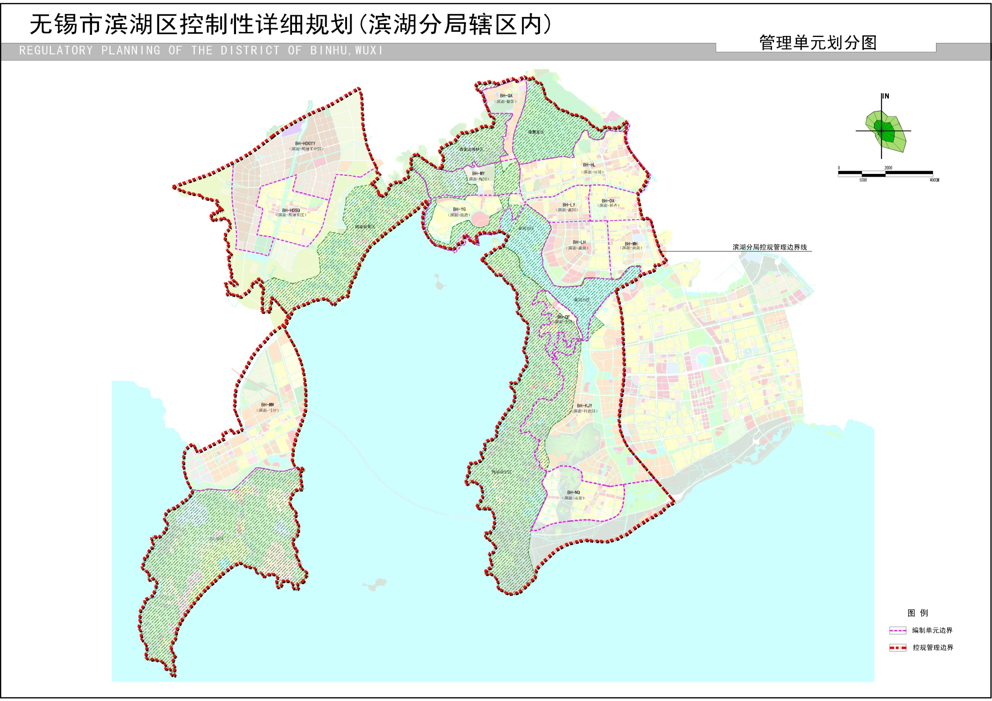
《无锡市滨湖区胡埭工业园控制性详细规划胡埭工业区—北区管理单元动态更新》
（公众意见征询）
一、规划范围
胡埭工业区—北区管理单元规划范围：东至刘闾路，南至钱胡路、环镇北路，西至胡阳路，北至S342省道，总面积约9.22平方公里。
二、规划依据
（1）《中华人民共和国城乡规划法》
（2）《江苏省城乡规划条例》
（3）《无锡市城乡规划条例》
（4）《无锡市控制性详细规划动态更新管理规定》
（5）《无锡市控制性详细规划动态更新操作规程》
阳山镇
滨湖—胡埭—胡埭工业区—北区
BH—HD—HDGYQ—BQ
管理单元范围示意图

Slide 3
《无锡市滨湖区胡埭工业园控制性详细规划胡埭工业区—北区管理单元动态更新》
（公众意见征询）
三、更新内容及理由
（1）优化市政道路，将环镇北路与芙蓉北路交叉口东北侧地块内部分交通场站用地调整为消防用地和城镇村道路用地。
（2）优化市政设施，将陆藕路与胡埭路交叉口西北侧地块内部分二类工业用地调整为排水用地。
（3）现状维护，更新用地代码。

Slide 4
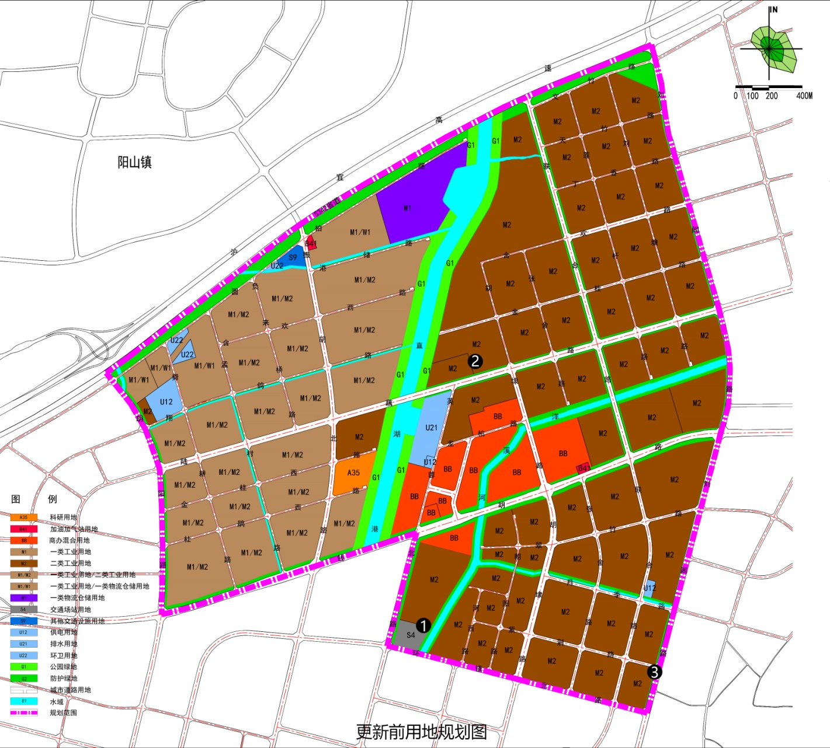
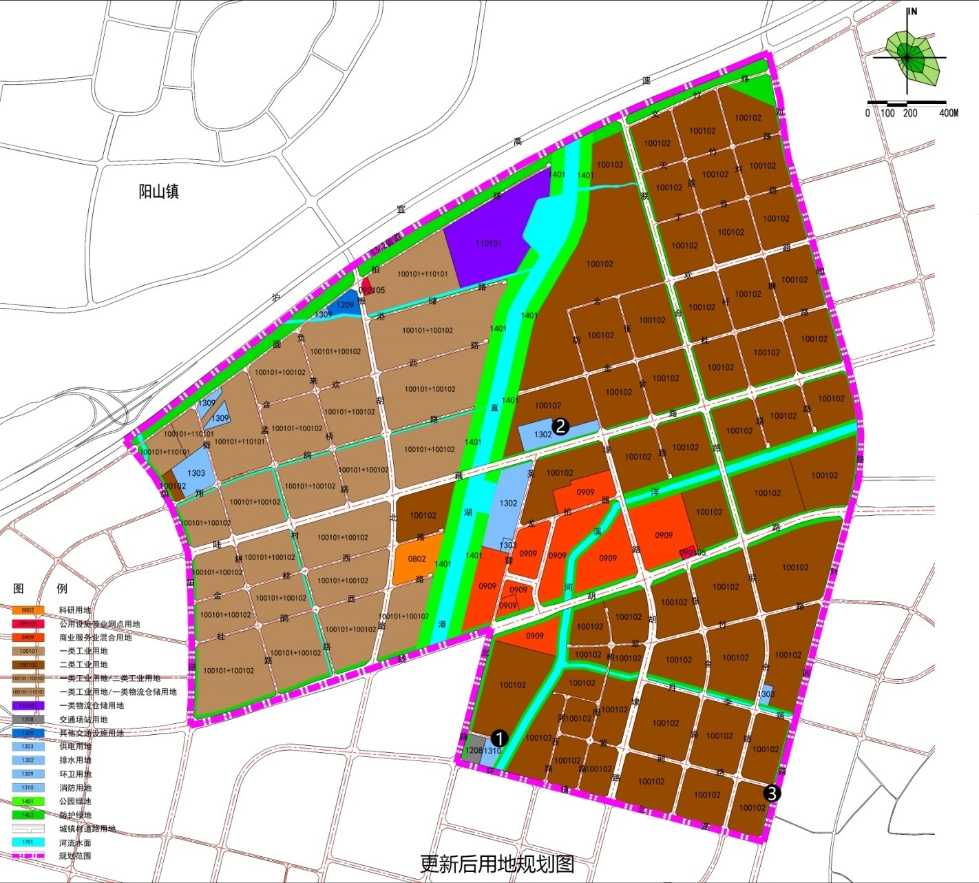
《无锡市滨湖区胡埭工业园控制性详细规划胡埭工业区—北区管理单元动态更新》
（公众意见征询）

